Slide 1
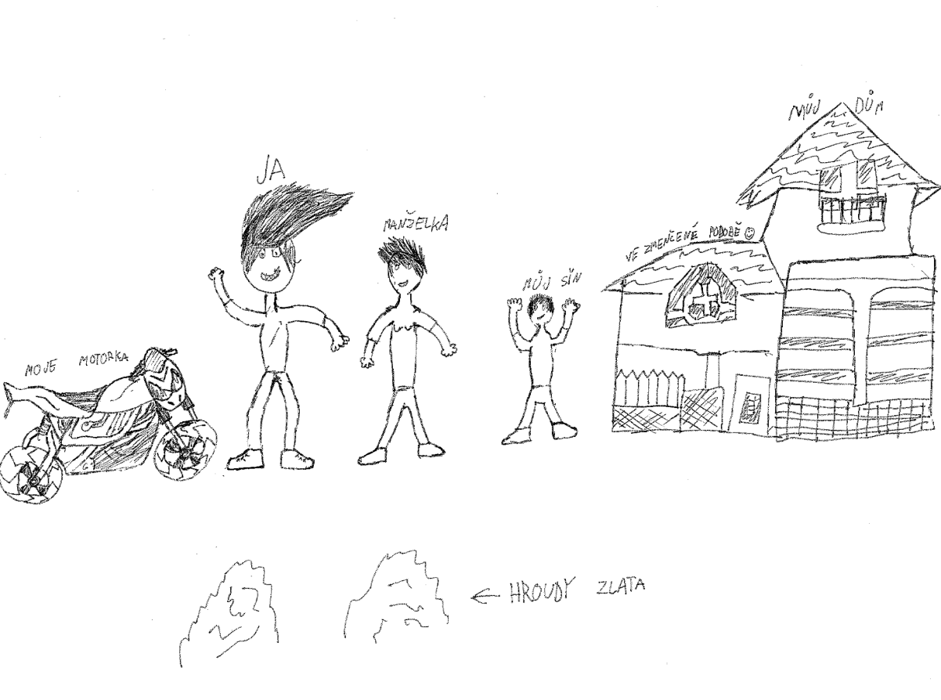
Sociologie dětství
Lenka Slepičková

Slide 2

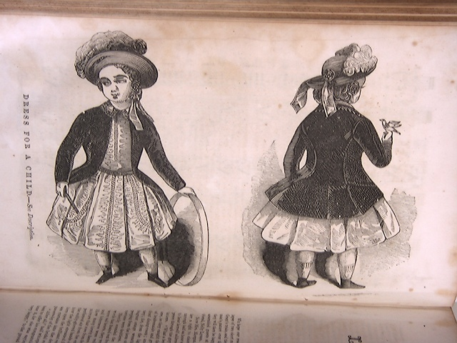
Sociologický zájem o dětství
Ve středověku bylo dětství nedůležitou a krátkou fází lidského života. Jakmile se dítě naučilo chodit a mluvit, bylo začleňováno do společnosti dospělých.
To, co dnes vnímáme jako „dětství“, je vynálezem moderní doby.

Slide 3
Ke změně tohoto sociálního chování podle Arise došlo až v prostředí aristokratů a městských elit v 16. a především na počátku 17. století v souvislosti s novým pojímáním vzdělání a výchovy jako procesů formujících lidskou osobnost v jejím nejranějším období vývoje. Jiní historici datují tyto změny až do 18. století. Hlavní příčinu oné sociální transformace tito historici současně nespatřovali v rovině vzdělání a výchovy, nýbrž v nástupu nového demografického trendu, spjatého s výrazným poklesem kojenecké a dětské úmrtnosti. Důležitým trendem, který měl vliv na pojetí dětství, byla také privatizace rodinného života – rodina se zmenšuje a uzavírá.

Slide 4

Elisabeth Badinter: Mateřská láska

Slide 5
Charakteristiky moderního přístupu k dětství
nevinnost a ochrana
oddělenost od světa dospělých
práva dítěte
scholarizace, justifikace a scientizace

Slide 6
Podle Ariese to byl pokles dětské úmrtnosti, který vedl ke zvýšení péče o děti a emocí směřovaných k dětem
Industrializace vedla ke zvýšení potřeby vzdělané pracovní síly (nutné větší investice do vzdělání dětí)
20. století jako století dítěte - práva dětí, vědecký zájem, dítě jako konzument, dítě jako zdroj emocí

Slide 7
Práva dětí
V roce 1924 Liga národů přijala první tzv. ženevskou Deklaraci práv dětí, která poprvé zakotvila skutečnost, že dítě pro svou tělesnou a duševní nezralost potřebuje zvláštní záruky, péči a zvláštní právní ochranu před narozením i po něm.
Liga národů byla v roce 1945 nahrazena Organizací spojených národů, která 20. listopadu 1959 vyhlásila Chartu práv dítěte, někdy označovanou jako Deklarace. Deklarace práv dítěte, kterou XIV. Valné shromáždění OSN před 50 lety prohlásilo, je předchůdkyní modernější Úmluvy o právech dítěte.

Slide 8
Úmluva o právech dítěte
Jedná se o mezinárodní konvenci stanovující občanská, politická, ekonomická, sociální a kulturní práva dětí. Dodržování Úmluvy kontroluje Výbor pro práva dítěte OSN.
Úmluva o právech dítěte (1990) poprvé definuje dítě, a to jako každou lidskou bytost mladší 18 let. Definice věku dítěte je významná zejména v otázkách práva dítěte na ochranu. Druhým, poprvé definovaným právem v Úmluvě, je právo dítěte vyrůstat v rodině. Zásadní změnou celé filosofie Úmluvy je právo respektovat a rozhodovat vždy v „nejlepším zájmu “ dítěte.
3 P – provision, protection, participation

Slide 9
Od dítěte jako objektu socializace a kontroly odborníků k dítěti jako aktéru vlastního života
(od 70. let minulého století)
dítě jako sociální aktér – je schopno nezávislých, individuálních voleb a rozhodnutí
děti jako svébytná sociální skupina
děti jako aktivní činitelé změn ve společnosti a (spolu)tvůrci své vlastní životní zkušenosti
Rozličné socializační vlivy a práce s nimi
Děti jsou nejen socializovány, ale také socializují
Nová sociologie dětství, nebo Studia dětství (Childhood studies) jako svébytná disciplína
Témata dětského světa
Techniky přátelské dětem
metodologické a etické dopady ve výzkumu: snaha vidět svět z dětské perspektivy a chránit práva dětí
jejich nejednoznačná implikace, zvláště ve školním prostředí
obtížné hledání prostředí pro výzkum
  James a Prout 1990; Milkie, Simon, Powell 1997 James a kol. 1999; Alderson 2000;
  Greene a Hogan 2005; Petrie, Fiorelli a O’Donnell 2006; Coad a Evans 2008

Slide 10
„Idea šťastného dětství, v kterém společnost vytváří chráněný prostor pro spontánní herní aktivity dětí, je globalizovanou představou euroamerické kultury" (Kaščák 2008: 61).

Slide 11
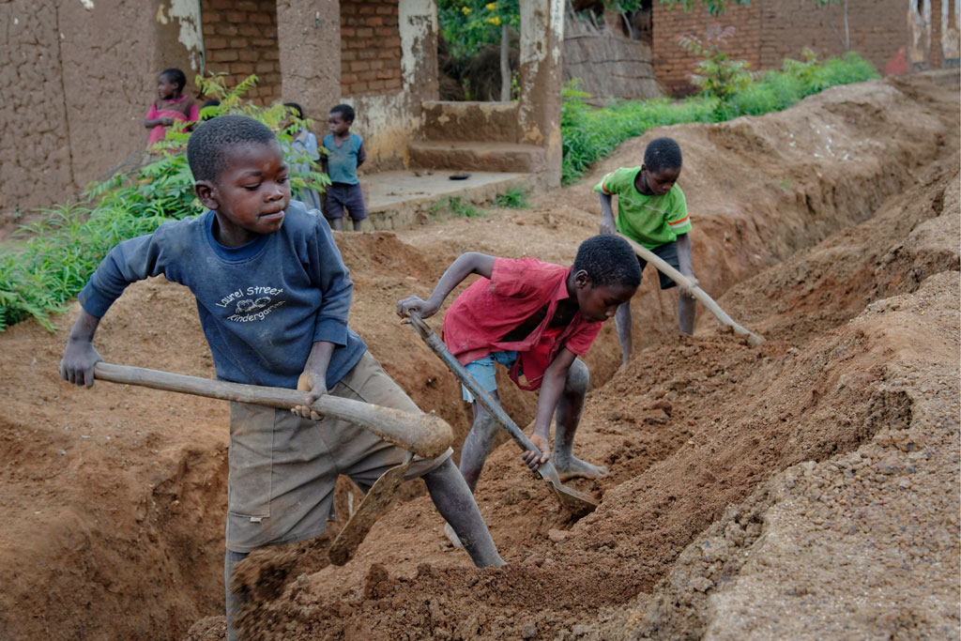
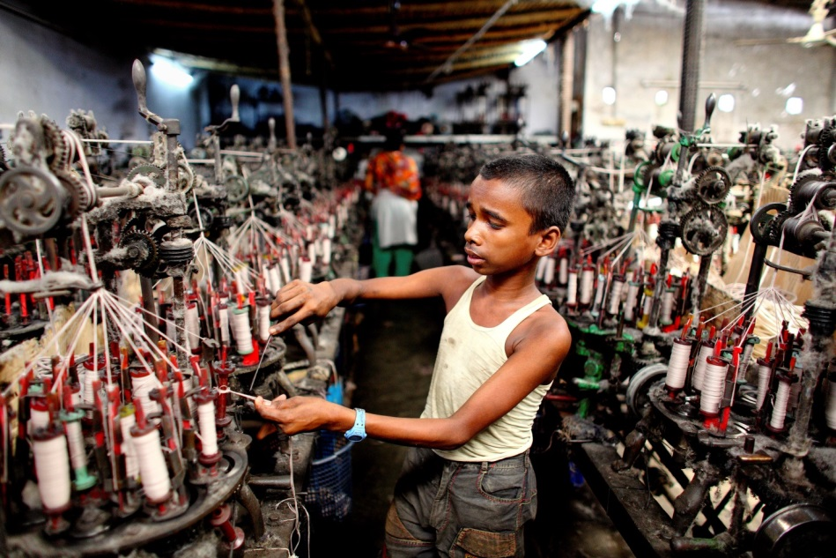
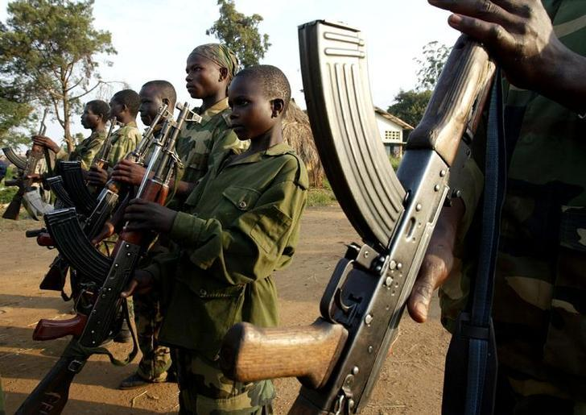
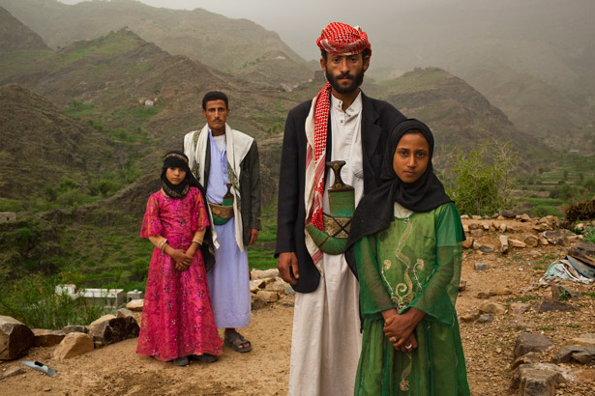
Historická a kulturní specifičnost pojetí dětství

Slide 12
Zkoumání dětství ve vyloučených lokalitách v ČR
Koncept „dětství" v sociálně vyloučených lokalitách nese množství znaků, které bychom standardně zařadili do světa dospělých, a naopak nenajdeme v něm znaky, které považujeme za pro „dětství" typické.
Děti jsou v rodinách (ve vyloučených lokalitách) považovány za osobnost a „hotového" člověka od raného věku, období dětství není považováno za nijak specifické, taktéž potřeby dítěte nejsou chápány jako výrazně rozdílné od potřeb dospělého. To se manifestuje mimo jiné například na stravě. Děti ve studované lokalitě začínají velmi brzy jíst totéž co rodiče.
„Dětství" z pohledu modelového sociálně znevýhodněného rodiče je tedy obdobím, kdy dítě má minimum specifických potřeb, jež by se lišily od potřeb dospělého. Je to období, kdy dítě je již zodpovědné za své chování a je po něm požadováno takové chování, které by nenarušovalo život ostatním obyvatelům domácnosti (ne-tolerance křiku při hře).
V oblasti vyrušování ostatních jsou děti usměrňovány od raného věku, na druhou stranu však rozvoj dítěte zůstává zcela volným tokem, do kterého rodiče nezasahují - majoritní společností je tato situace popisovaná jako „nevýchova“, jako výchova stylem „děti si dělají, co chtějí.“

Slide 13
Schéma „koordinovaná kultivace“ vs. „přirozený růst“
Zatímco pro děti navštěvující mateřské školy jsou hry, v nichž přirozenou cestou poznávají barvy a tvary a trénují jemnou motoriku, hlavní náplní dne, pro děti ze sociálně vyloučených rodin stejně jako pro dospělé je hra pouze okrajovou záležitostí (srov. Lancy 2007). Vzhledem k tomu, že se tyto děti mohou zapojovat jen do některých prací v domácnosti, velká část jejich denního programu je vyplněna relativně pasivním pozorováním domácího dění, a to v závislosti na věku a zručnosti.
Děti z majority tráví mnohem více času soustředěnou činností nebo hrou o samotě, rozvíjí tak zcela jiné kompetence než dítě z vyloučené lokality, které je během dne jen zřídkakdy samo. Je tedy jen velmi obtížné poměřovat vývoj těchto dvou skupin dětí, neboť by se jednalo o porovnávání výsledků ze dvou úplně odlišných soutěžních disciplín.
Primární a sekundární socializace
(Fatková, 2011)

Slide 14
výzkum „Rodina pohledem dětí“
(Slepičková, Bartošová, Chromková-Manea, Dvořáková)
kvalitativní výzkum dvou skupin dětí – 3. a 7. třídy dvou ZŠ (venkovské a městské, celkem 3 třetí a 2 sedmé třídy)
skupinový výzkum prováděný ve třídách ZŠ
snaha uplatňovat nové přístupy ve výzkumu s dětmi
využití klasických (skupinové a individuální rozhovory) i inovativních technik blízkých dětem (kreslení, psaní, diagramy, hry, diskuse atp.)

Slide 15
Sledovaná témata
Životní dráhy a představy o budoucím životě
jak si děti představují svůj budoucí život, jaký je význam rodiny v těchto představách, jak je zobrazována
Co je a co není rodina
definice rodiny pohledem dětí, význam rodiny v nejširším slova smyslu, hodnocení různých rodinných uskupení a blízkých vztahů
Role v rodině
role rodičů, dětí a ostatních členů rodiny; genderové uspořádání vztahů v rodině; práva a povinnosti členů rodiny
Blízké vztahy dětí
důležitost rodiny z hlediska širších vztahů; význam rodiny a jiných blízkých vztahů v životě dětí

Slide 16
1. Co je to rodina
2. Jak děti vidí svou budoucnost
3. Role v rodině
4. Konflikty v rodině
5. Co děti dělají, o čem rozhodují
6. Blízcí lidé

Slide 17
Co je to rodina?
Vyjmenování členů rodiny (často i prarodičů)
„Všichni, kdo nás mají rádi“
2. Péče, uspokojování potřeb
„Zázemí, poskytuje nám jídlo, bydlení“
„Stará se“
„Místo, kam se můžeme kdykoli vrátit“
3. Emoční podpora
„Měli by se mít rádit a vždycky se podržet“
„Zlepšuje nám náladu, člověk se cítí dobře v rodině“
„Lidi, na které se můžeme spolehnout, můžeme si postěžovat“
4. Vedení, výchova, učení
„Rodina nás učí, jak se chovat“
„Utváří náš charakter“

Slide 18
1. Co je to rodina
2. Jak děti vidí svou budoucnost
3. Role v rodině
4. Konflikty v rodině
5. Co děti dělají, o čem rozhodují
6. Blízcí lidé

Slide 19
Třetí třídy (9-10 let) a sedmé třídy (13-14) časové osy
Umisťování událostí vlastního života na časovou osu
Moje budoucí rodina
mladší děti – obrázek s popiskem
starší děti – slohová práce

Slide 22
Představy o budoucnosti v obrázcích a slohových pracech
Výrazně rodinné plány
Materialistické symboly úspěchu (dům, auta, zahrada, bazén)
Užívání života s rodinou (cestování, hry)
vlastnosti manžela – hodný, neutrácet, nepít, hezký, černovlasý, hnědooký, hnědovlasý, milý, chytrý, vzdělaný
vlastnosti manželky – hodná, hezká
dívky – přesnější představy o rodině (jména dětí, ale i např. domácích zvířat) a vybavení domu
kluci – častější představy o tom, čím se budou zabývat sami – v práci i ve volném čase (hrát fotbal, být programátor, jezdit na kole, mít motorku…)
Plány pro děti – typické dívčí a klučičí záliby
Výjimky – plán na adopci afrického dítěte, svobodné mateřství, život s rodiči, samostatný život

Slide 23
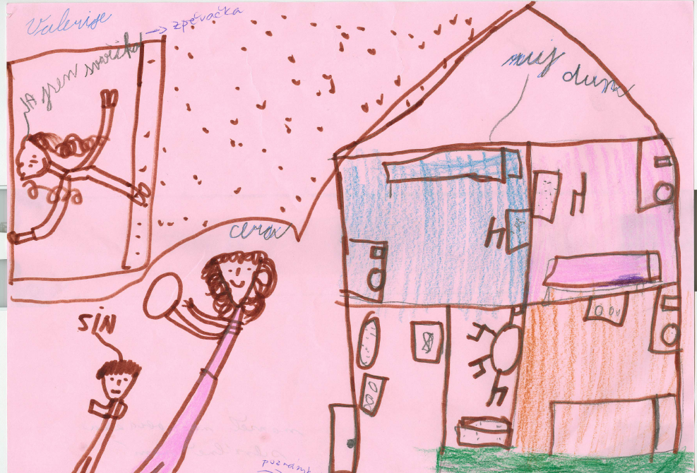

Slide 24
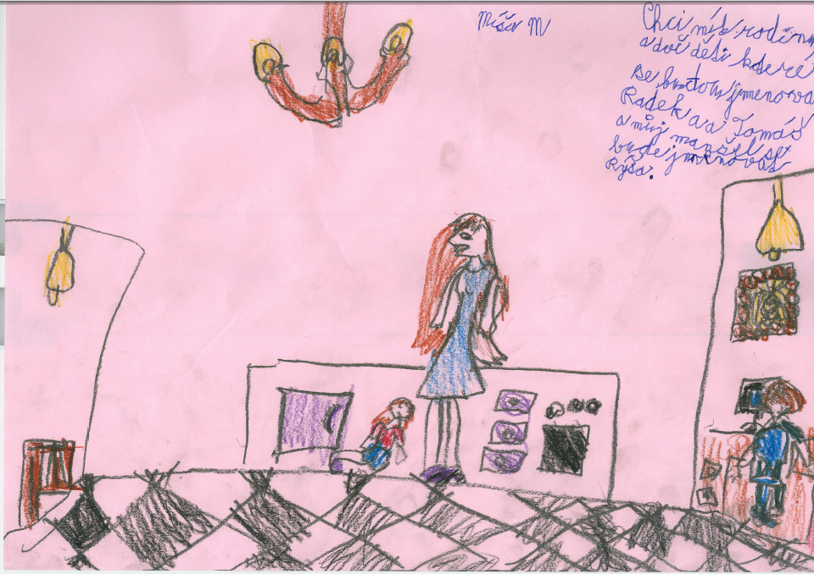

Slide 25
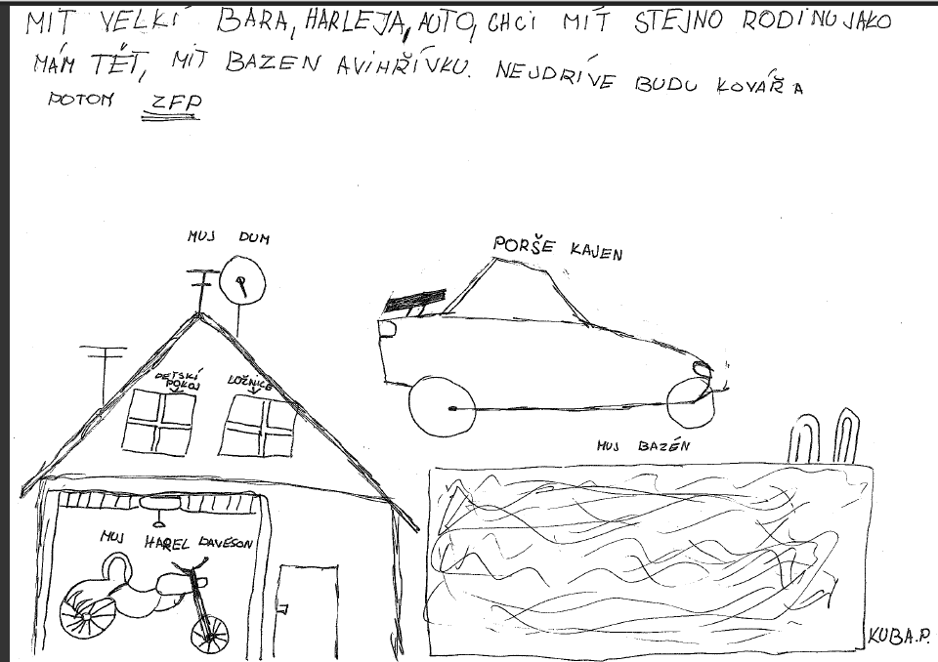

Slide 26
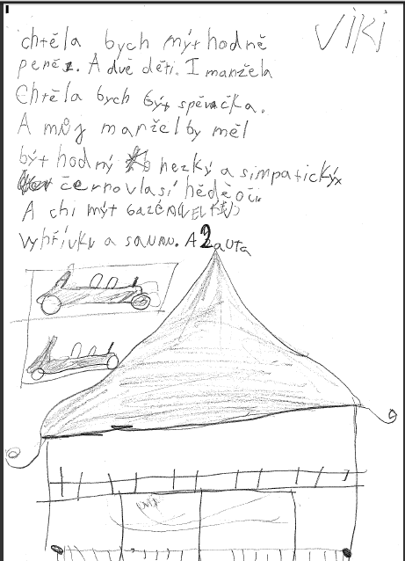

Slide 27
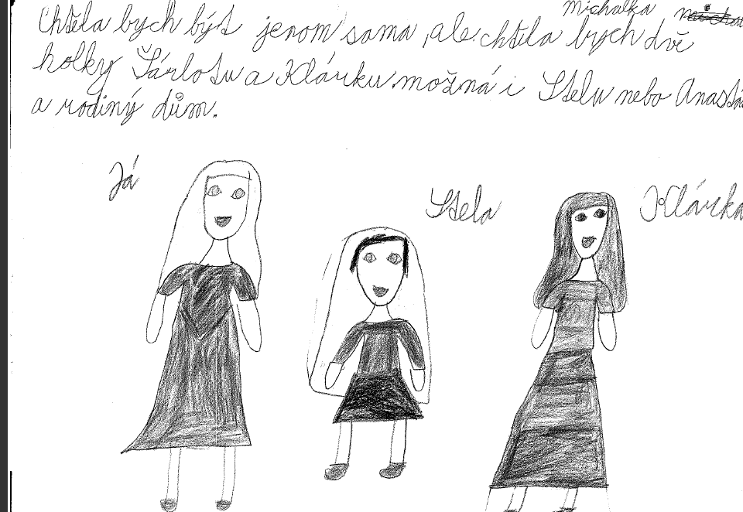

Slide 28
1. Co je to rodina
2. Jak děti vidí svou budoucnost
3. Role v rodině
4. Konflikty v rodině
5. Co děti dělají, o čem rozhodují
6. Blízcí lidé

Slide 29
Role v rodině
Metoda příběhů a diskusí
Vědomí o rozdělení rolí a prací jako konfliktní sféry v rodině, realistické představy
Důraz na společné trávení času v rodině (obecně ve výzkumu)
Dívky ztotožnění se s „my“ (ženy) vs. „oni“ (muži)
Představa neschopných mužů, kritický postoj k otcům
Kluci – předvádění tradičních mužských schopností

Slide 30
Ženy mají na úklid instinkt
Dívka1: Tak oni mají takovej ten instinkt, vlastně, že to uklidí.
Dívka2: Instinkt.
Výzkumnice: Myslíte, že to je instinkt, že to je něco jako, přirozenýho.
Dívka3: To, to je takový, další nepsaný pravidlo, že prostě ženský.
Dívka3: No, nebo.
Dívka2: Jako prostě. To je, vaří, všechno, tak prostě-
Výzkumnice: Zvyk.
Dívka2: Jo. Oni si sednou, prostě vaří, na oběd, oni odejdou, všichni zas, ženský to zas všechno uklidí, že?

Slide 31
Muži a ženy přemýšlejí jinak
Výzkumnice: - si myslíte, že by to tolik nezvládl, jak ta, jak ta ženská?
Dívka1: ((nesouhlasně)) M-mm.
Výzkumnice: Co myslíte?
Dívka1: Tak jako kdy, když třeba dá to dítě spat, tak může uklízet, ale on se beztak jde dívat hnedka na televizi. Jsou takoví jiní. Oni oni přemýšlí chlapi úplně jinak než my.
……………………
Dívka3: Taťka je takovej taťkovitej, leží na gauči. Vstát a popadnout žehličku, to by ho nenapadlo.

Slide 32
Muži jsou neschopní
Výzkumnice: Takže když je s tím dítětem doma tatínek, tak to nemůže tak dobře zvládnout?
Eva: Je to takoví prostě jinačí.Jsou neschopní.
……………….
Výzkumnice (k chlapci): mh mh a ty si myslíš, že kdybys třeba žehlil, že by to bylo pod tvou úroveň?
Petra: on by to všechno spálil
……………….
Dívka2: Chlapi neví co s tím.
Dívka3: Ne, ehm, já nevim, tak... nevim.
Dívka1: Oni neví, co s tím, prostě ((lehce se zasměje)). Asi ty maminky mají takovej nějakej vrozenej instinkt, no prostě, že se o to děcko víc prostě starají.

Slide 33
Kluci jako „drsňáci“, odpor k péči o malé děti
Výzkumnice: a proč ne teda, proč byste nechtěli být taťkové třeba na rodičovské nebo jo?
Vašek: ne
Výzkumnice: no tak povídej proč ne?
Vašek: no, já nevím
Petr: protože děcko řve a pokakává se a tak
Vašek: spíš je to ženská práce
………………………..
Jasně že ho nemůžou mít nafurt, kdo by ho kojil (důrazně)?
Třeba ho nekojí.
A proč je na tom záchodě, o něho se někdo musí starat, to je takový čuně malý (všeobecný smích).
A tatínek se o něho nemůže starat?
Nemůže, nemá prsa (zase důrazně, jako „kojil“). Následuje smích.

Slide 34
Domácí práce jen v krajní nouzi
Tom: já nevařím, já jenom někdy pomůžu
Lukáš: já jenom když mám hládeček, tak si něco uvařím
Jeník: já si něco udělám, když třeba mamka není doma
…………………….
Lukáš: moje sestra pořád žehlí
nesrozumitelné
Tom: ještě zalívám kytky, protože to se může postříkat listy některý a to mě baví
…………………………
Výzkumnice: (kdyby maminka řekla) tak je ti třináct, jsi velký chlap a ode dneška si budeš žehlit sám
Vašek: mh
Výzkumnice: šlo by to?
Vašek: ne
Výzkumnice: takže bys chodil nevyžehlenej nebo co?
Vašek: ne, ona by to žehlila mamka, já bych řekl, že ne a ona by to asi žehlila
Petr: aby to nenechala ležet

Slide 35
1. Co je to rodina
2. Jak děti vidí svou budoucnost
3. Role v rodině
4. Konflikty v rodině
5. Co děti dělají, o čem rozhodují
6. Blízcí lidé

Slide 36
Konflikty v rodině
Metoda obrázků a scénáře
Primární příčinou konfliktů je nevěra (muže)
Dalšími příčinami nespolehlivost a alkoholismus (muže), konflikty ohledně dětí a jejich školních výkonů a peněz

Slide 37
Jakub, 3. třída: (čte) Rozvod. Naštvali se, pohádali se kvůli tomu, že se manžel vyspal s jinou ženou, několik…měli by se usmířit.
Klárka (3. třída): Dítě se dívá přes sklo a máma říká tomu tátovi: Vypadni, už tě nikdy nechci vidět.
Výzkumnice: Teda. Proč mu to řekla?
Karolínka: Jak to mám vědět?
Výzkumnice: Co myslíš, dovedeš si představit nějaký důvod, proč by člověk řekl už tě nikdy nechci vidět?
Kristýnka: Protože ona byla ve městě a najednou viděla toho svýho manžela s nějakou jinou holkou v restauraci.
……………
Marek (3. třída): Důvod? Že ten táta pořád fetuje, vydělá prachy, hnedka jde do hospody, dvacet balíčků cigaret a všechny je vykouří najednou.

Slide 38
Jakub: Podle mě ten tatínek křičí na mámu protože on ju učit nemůže protože je celej den v práci, máma je na mateřské, má malou holčičku a starší, starší dostal pětku, tatínek na maminku křičí proč ji víc neučíš a maminka na něho taky křičí protože je na mateřský a tak dále.
………………
Výzkumnice k Otovi (7. třída): Kdy bys jim poradil aby se rozvedli, za jakých okolností?
Ota: Když by to byla pravda (že je jí manžel nevěrný, pozn.), když by si tím byla jistá.
Výzkumnice: Tak potom je to důvod k rozvodu, jo?
Ondra: Jo.

Slide 39
Představy o rozvodu
3. třída
Výzkumnice: A to už je potom rozvod?
Tadeáš: Ještě ne, ale už skoro je.
Výzkumnice: Už to skoro je rozvod. Děcka, víte co všechno musí člověk udělat, aby se rozvedl?
Martin: Jít k soudu.
Jakub: Podepsat rozvod, papíry.
Tadeáš: A škrtnout podpis ze svatby.
Katka: A rozloučit se s dětma.
Marek: Nee, ty děti, rozdá ten soudce, komu ty děti budou patřit.
Výzkumnice: A můžou patřit oběma rodičům?
7. třída
Výzkumnice: Takže je tomu děcku líp s těma rodičema,co se hádají, nebo s tím jedním rodičem?
Eva: Jak kdy. S tím jedním.
Výzkumnice: S tím jedním, jo? A co když nemají peníze?
Vincenc: No u soudu to musí vyhrát.
Výzkumnice: Vyhrát? Dá se rozvod vyhrát?
Vincenc. Jo. Jakože ty love mu dá, prostě barák, auto. A ten chlap půjde ven, pryč půjde prostě.
(smích).

Slide 40
1. Co je to rodina
2. Jak děti vidí svou budoucnost
3. Role v rodině
4. Konflikty v rodině
5. Co děti dělají, o čem rozhodují
6. Blízcí lidé

Slide 41
Co děti doma dělají
Dívky pomáhají mamince, kluci tatínkovi
Typické dětské práce – péče o domácího mazlíčka, o kytky, péče o sourozence, drobný úklid, prádlo, odpadky, specifické úkoly (dekorace zahrady, prostírání atd.)

Slide 42
O čem děti rozhodují?
Svůj denní režim - kdy si budu hrát, kdy budu jíst, kdy půjdu na wc
Svoje věci – co si obleču, moje postel, moje šufle, pc, hračky
Jídlo – co bude k večeři, co chci na svačinu
Záležitosti celé rodiny – kam se pojede na výlet, na co se budeme dívat v tv, jaká hra se bude hrát

Slide 43
O čem by chtěli rozhodovat?
Utopické nápady
- Kdy půjdu do školy
Aby mi koupili všechno na světě
Řídit auto
Být adminem na pc
Co se bude jíst
Kam se pojede
O umývání nádobí
„že nemůžu sama chodit do školy
a chodit ven
a mít krysu
a myš
a potkana
a tarantuli“ „Chtěl bych všechno co chci, ale nemůžu“

Slide 44
1. Co je to rodina
2. Jak děti vidí svou budoucnost
3. Role v rodině
4. Konflikty v rodině
5. Co děti dělají, o čem rozhodují
6. Blízcí lidé

Slide 45
Kdo je jim blízký?
Otázky – na koho se můžu spolehnout, kdo by se za mě postavil, kdybych byl v průšvihu, komu se svěřuji (a naopak)
Na prvním místě vždy matka
Dále nukleární rodina – táta, sourozenci, babička, někdy děda
Kamarádi, kamarádky
Další osoby – širší rodina, trenér, učitel (kdo mi věnuje čas)
Dívky uvádějí více blízkých osob
2 děti uvedly, že by se za ně nikdo nepostavil, kdyby byli v průšvihu, 4 že se na ně nemůže nikdo spolehnout
Domácí mazlíčci jako odpovědi na všechny otázky

Slide 46
Kdo je jim vzorem?
Máma, Táta
Sourozenci
Kamarádi
Neil Armstrong, Honza Truksa, Jim Davis, Frank Lampard, Ronaldo
Michael Jackson, Hannah Montana

Slide 47
Ideální máma
Od maminek čekají dívky kamarádský vztah, pochopení a důvěru, kladou důraz na spravedlnost a vnímají negativně trestání, chlapci zdůrazňují tradiční mateřské kompetence týkající se především péče, vaření a domácích prací obecně.

Slide 48
Ideální táta
Od táty se očekává stejně jako od mámy, že bude především hodný, dívky i chlapci spojují otce s aktivitami, které se dějí mimo domácnost (výlety, sport, tréninky), a se sportem obecně, stejně jako s prací, vyděláváním peněz a pomocí (zařídí). Dívky jsou kritičtější k povaze otců – zdůrazňují, že otec nemá být náladový nebo paličatý. Chlapci od otce očekávají, že je naučí mužským aktivitám (sport, práce) a chování (hrdost, síla, důstojnost).

Slide 49
Ideální babička/děda
Od prarodičů čekají chlapci i dívky laskavost, velkorysost a rozmazlování prostřednictvím peněz, dárků, odpouštění prohřešků a společných aktivit, u babiček předpokládají dobré výkony v kuchyni, zároveň kritizují jejich náladovost (protivná, zajímá se o peníze, nakupuje ve slevě). Ideální babička je „nesmrtelná“. Dědové bývají více spojováni se zálibami, jako je rybaření a cestování. Od prarodičů obecně se očekává, že naučí svá vnoučata tradičním ženským a mužským pracem.

Slide 50
Závěr
Výzkum který měl zjistit dětskou rodinnou zkušenost
Děti jako zasazeny do prostoru rodiny se všemi jejími výhodami a problémy (nezaměstnanost, peníze, konflikty, přepracovanost)
Důraz na společně trávený čas v rodině
Rozdílnost dívek a kluků
Představy o tradiční rodině do budoucna
Vnímají aktivně svou roli v rodině
Důraz na materiální symboly úspěchu

Slide 51



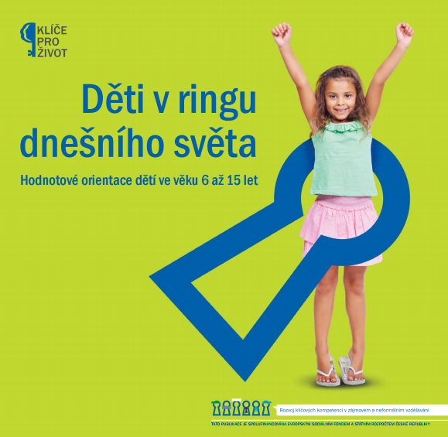
Zdroje a další zajímavé čtení
Nodl, Martin. Dvě tváře dětství. Malí dospělí a děti-hříšníci ve středověku. Dějiny a současnost. Kulturně historická revue. 28, č. 1, (2006,) s. 30-33.
SLEPIČKOVÁ, Lenka a Michaela KVAPILOVÁ BARTOŠOVÁ. Genderové role v rodině pohledem dětských aktérů. Gender - rovné příležitosti - výzkum, Praha: SoÚ AV ČR, 2013, roč. 14, č. 1, s. 64-78. ISSN 1213-0028.
DOUBEK, David; LEVÍNSKÁ, Markéta; BITTTNEROVÁ, Dana. Socializace dítěte ve vyloučené lokalitě: schéma DĚTI SI DĚLAJÍ, CO CHTĚJÍ. Lidé města, 2013, 01: 3-25.
FATKOVÁ, Gabriela. Limity antropologie dětství: Případ" dětství" v sociálně vyloučené lokalitě. Lidé města, 2013, 01: 27-47.

